Slide 1
Отчет о реализации муниципальной программы
«Управление муниципальным имуществом и земельными ресурсами Северодвинска »
за 2021 год
Ответственный исполнитель муниципальной программы «Управление муниципальным
имуществом и
земельными ресурсами Северодвинска»
Комитет по управлению муниципальным имуществом

Slide 2
Результаты реализации программы в 2021 году
«Управление муниципальным имуществом и
земельными ресурсами Северодвинска»
0,920
Индекс
ПЛАН
ФАКТ
освоения
бюджетных
59 312,1
54 565,6
средств и
достижения
плановых
тыс. рублей
тыс. рублей
значений
показателей

Slide 4
Количество учитываемых бесхозяйных объектов
В отчётном периоде продолжалась работа по признанию права муниципальной собственности на бесхозяйное имущество. В отношении 8 объектов недвижимости (сети коммунальной инфраструктуры, нежилое здание) зарегистрировано право муниципальной собственности и проведены мероприятия по включению в состав казны Северодвинска. Поставлено на учет с внесением записи в Единый государственный реестр недвижимости 19 бесхозяйных объекта. С учётом движения бесхозяйного имущества (поступление, выбытие) на конец отчётного периода в перечне учитывается 55 объектов недвижимости.

Slide 5
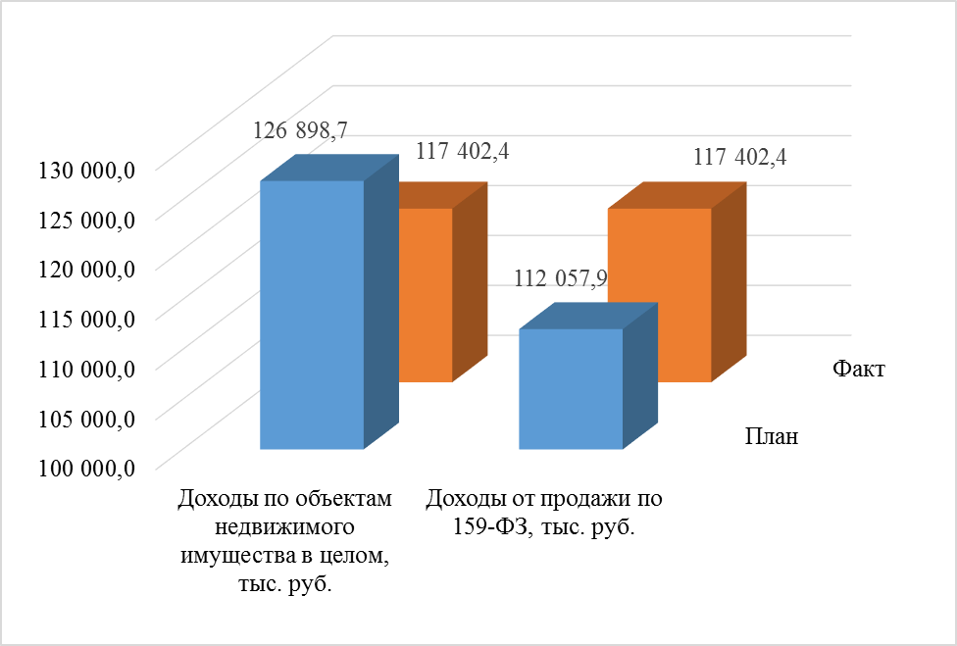
Исполнение плана по доходам от приватизации муниципального имущества за 2021 год
Плановые показатели 2021 года по доходам от приватизации муниципального имущества способом приватизации, предусмотренным Федеральным законом от 22.07.2008 № 159-ФЗ, в порядке реализации субъектами малого и среднего предпринимательства преимущественного права на приобретение арендуемого муниципального имущества выполнены на 104,8%. Перевыполнение плановых показателей объясняется перечислением в декабре 2021 года платежей по срокам уплаты 2022 года.
Доходы от продажи муниципального имущества способами, предусмотренными Федеральным законом от 21.12.2001 № 178-ФЗ, в том числе от продажи земельных участков, в 2021 году не поступали.

Slide 6
Оценка эффективности реализации Программы за 2021 год
В соответствии с Методикой оценки эффективности реализации муниципальной программы
муниципального образования «Северодвинск», утвержденной постановлением Администрации
Северодвинска от 30.10.2013 № 426-па, по итогам 2021 года:
1. Индекс освоения бюджетных средств, выделенных на реализацию муниципальной
0,811
программы:
2. Индекс достижения плановых значений показателей муниципальной программы:
1,016
2.1. Средний индекс достижения плановых значений показателей целей
1,127
муниципальной программы:
2.2. Средний индекс достижения плановых значений показателей задач подпрограмм
0,909
муниципальной программы:
2.3. Средний индекс достижения плановых значений показателей мероприятий
0,953
(административных мероприятий) подпрограмм муниципальной программы:
3. Показатель качества планирования муниципальной программы:
0,957
5. Критерий эффективности реализации муниципальной программы:
1,198
Оценка эффективности реализации Программы в 2021 году:
Умеренно эффективный уровень реализации муниципальной программы в отчетном периоде.

